Slide 1
A Prefeitura do Natal, por meio da Secretaria Municipal de Mobilidade Urbana, finalizou todo o planejamento da operação especial para intervenções viárias nas regiões onde acontecerão os festejos carnavalescos. Com um efetivo diário de 85 agentes de mobilidade, 07 viaturas, 30 motos, 01 caminhão guincho e 01 caminhão Sky que serão distribuídos em pontos fixos nos três turnos.
STTU estará presente em todos os polos oficiais da folia, durante todos os dias de Carnaval, bem como em eventos de comunidades, desde, que devidamente autorizados pelos órgãos de segurança e meio ambiente, além das operações de rotina que envolvem o trânsito e o transporte. O objetivo é garantir a segurança do trânsito nos entornos dos locais dos eventos, orientando os pedestres e motoristas sobre as intervenções.
O órgão recomenda ao folião redobrar a atenção na via pública, usar o cinto de segurança, respeitar os limites de velocidade, respeitar a sinalização dos desvios e intervenção, optar pelo transporte público, além é claro, de não misturar álcool e direção.
Confira em anexo todas as intervenções no trânsito, pontos de transporte coletivo e de táxi.
PLANO DE MOBILIDADE PARA
O CARNAVAL DE NATAL DE 2023

Slide 2
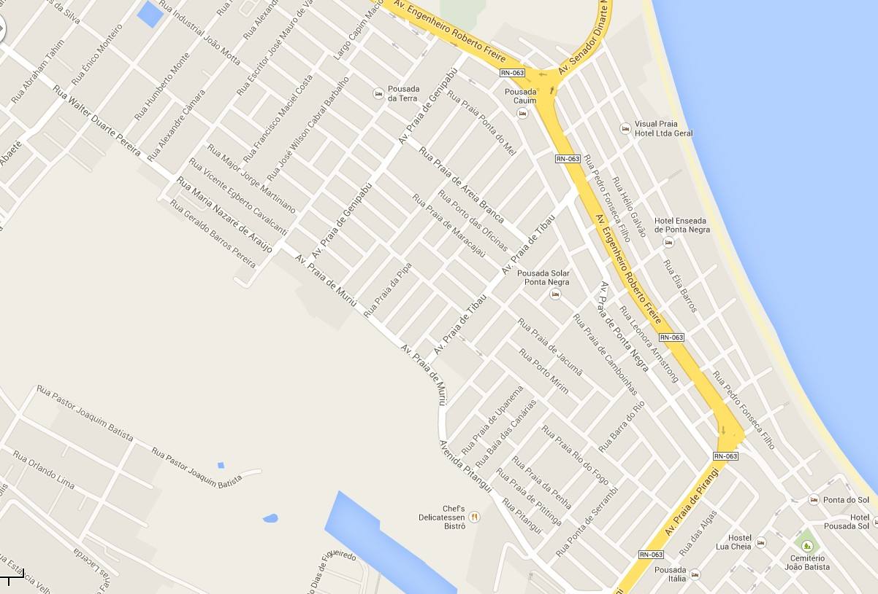
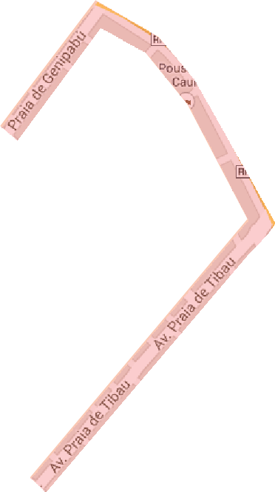
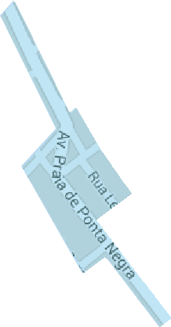
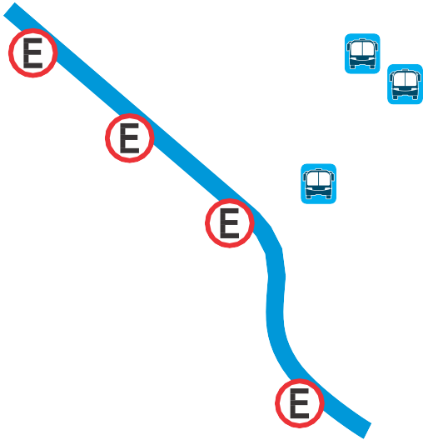
POLO MULTICULTURAL DE PONTA NEGRA (17 À 21/02)
PLANO DE MOBILIDADE - CARNAVAL 2023
PONTO DE ÔNIBUS
TÁXI
PERCURSO DAS BANDAS ITINERÁRIO ÔNIBUS
ÁREA DE ESTACIONAMENTO
ÁREA INTERDITADA ITINERÁRIO BLOCOS
PONTO DE ÔNIBUS
PONTO DE TÁXI
ÁREA DE PERCURSO DE BLOCOS
TÁXI
TÁXI PALCO
ÁREA BLOQUEADA PARA VEÍCULOS
Rua Dr. Anderson Dultra de Almeida
ROTA DE ÔNIBUS
Av. Erivan França

Slide 3
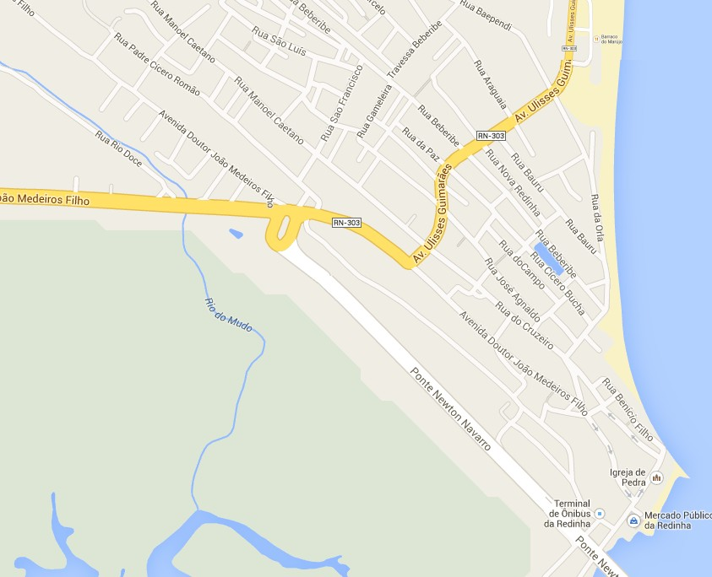
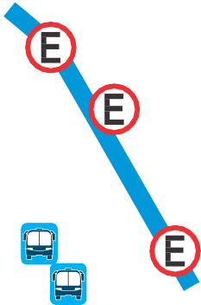
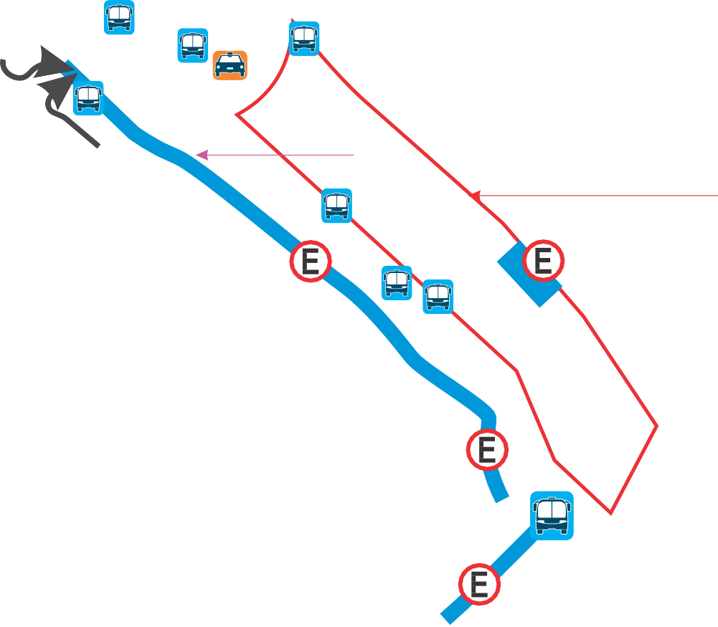
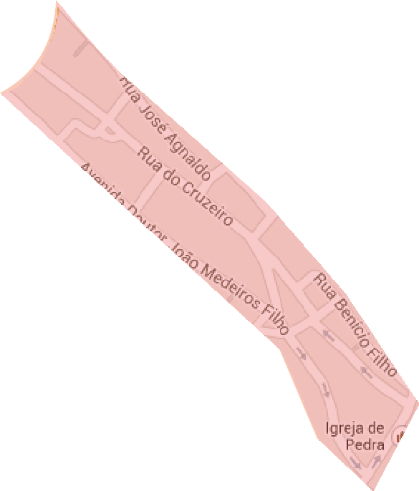
POLO MULTICULTURAL DA REDINHA (17 À 21/02)
PLANO DE MOBILIDADE - CARNAVAL 2023
PALCO(BUIÚ) COM ATRAÇÕES LOCAIS E NACIONAIS
TÁXI
DESVIO
TÁXI
ROTA DE ÔNIBUS
ÁREA DE PERCURSO DE BLOCOS
PALCO DA Pça. DO CRUZEIRO
ITINERÁRIO ÔNIBUS
ÁREA DE ESTACIONAMENTO
ÁREA INTERDITADA
PONTO DE ÔNIBUS PONTO DE TÁXI

Slide 4
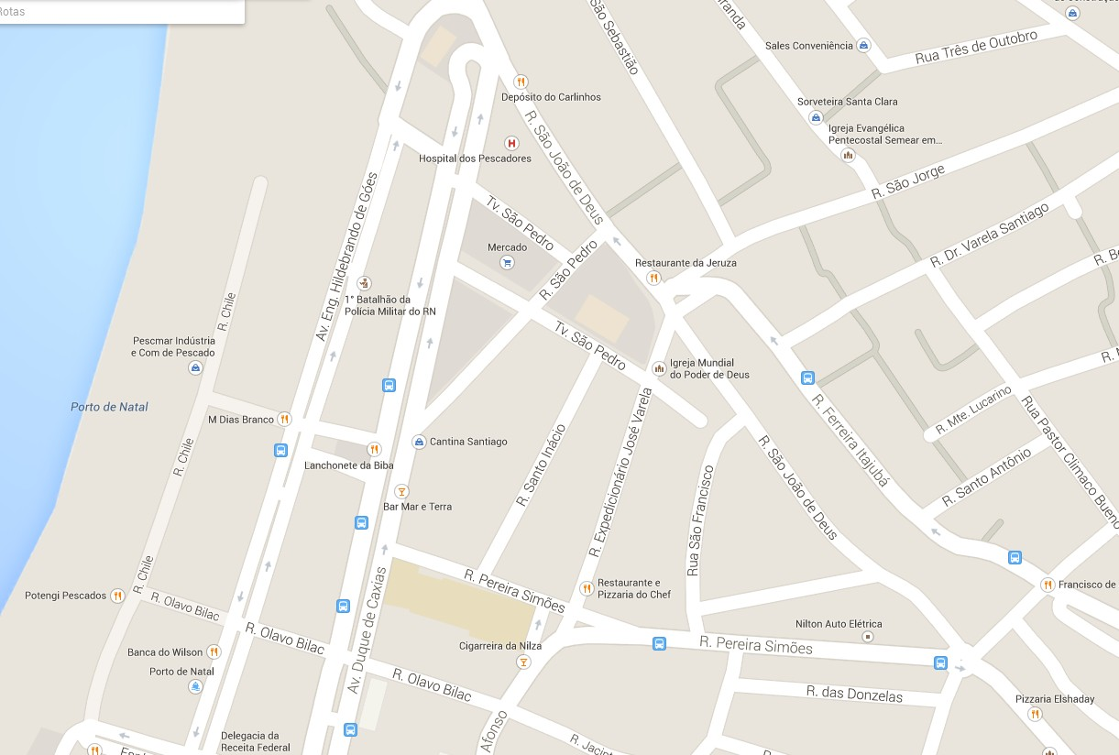
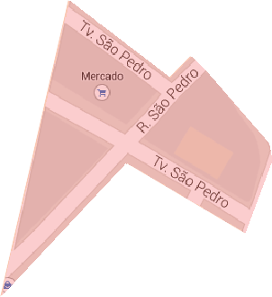
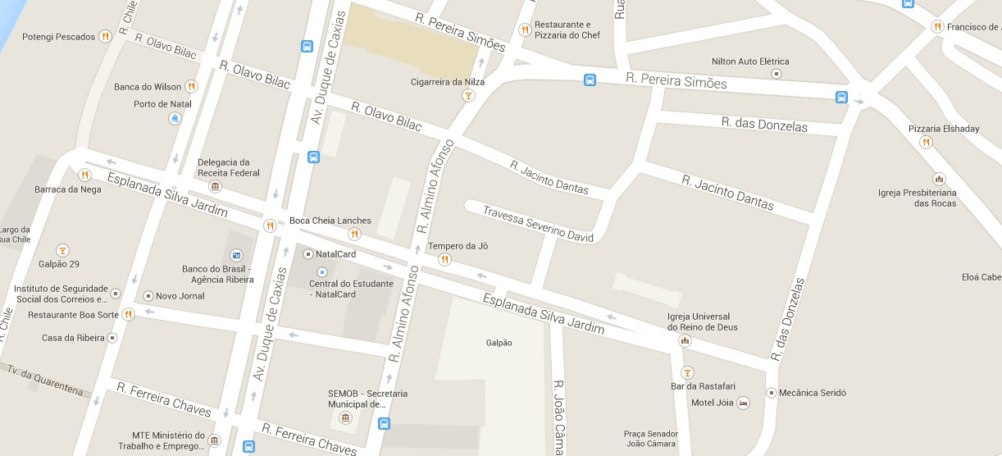
POLO MULTICULTURAL DAS ROCAS (17 À 21/02)
PLANO DE MOBILIDADE - CARNAVAL 2023
TÁXI
ÁREA BLOQUEADA PARA VEÍCULOS
PALCO
TÁXI
ÁREA DE ESTACIONAMENTO ÁREA INTERDITADA
PONTO DE ÔNIBUS PONTO DE TÁXI
PASSARELA DO SAMBA

Slide 5
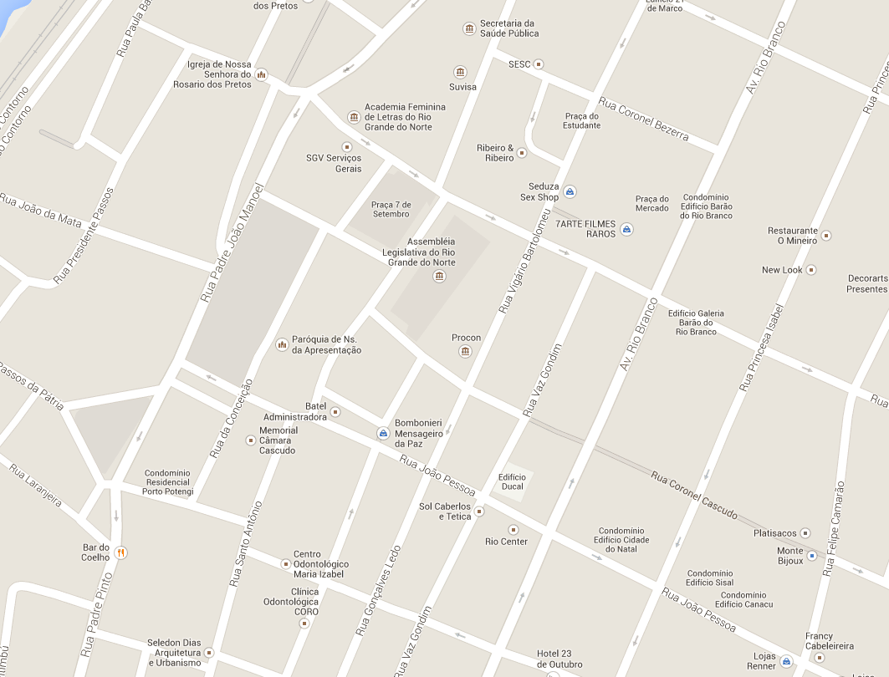
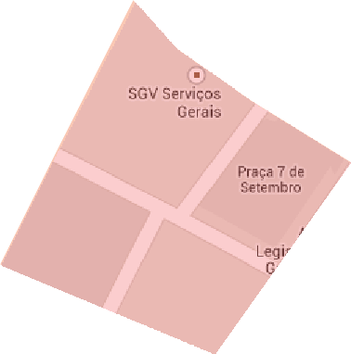
POLO MULTICULTURAL DO CENTRO HISTÓRICO ( 17 À /02)
PLANO DE MOBILIDADE - CARNAVAL 2023
RUA JUVINO BARRETO
PALCO
ÁREA BLOQUEADA PARA VEÍCULOS
ÁREA DE ESTACIONAMENTO ÁREA INTERDITADA
PONTO DE ÔNIBUS PONTO DE TÁXI

Slide 6
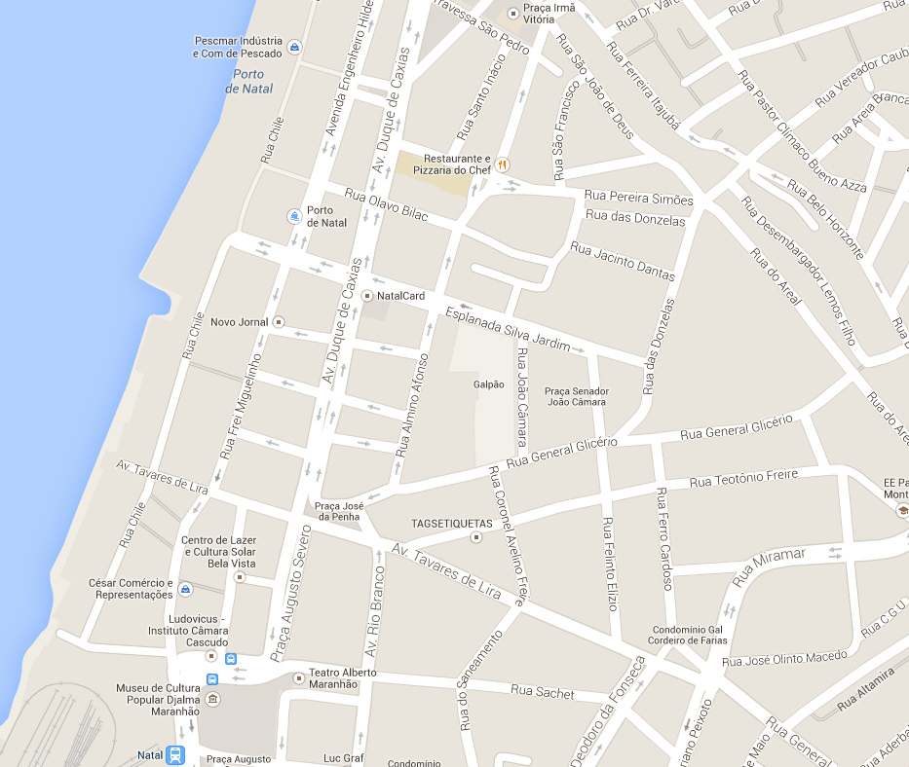
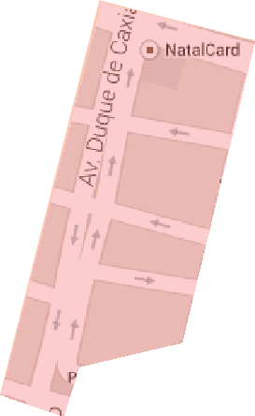
POLO MULTICULTURAL DA RIBEIRA - ESCOLAS DE SAMBA (24 E 25/02)
PLANO DE MOBILIDADE - CARNAVAL 2023
ITINERÁRIO ÔNIBUS
ITINERÁRIO ÔNIBUS
ÁREA BLOQUEADA PARA VEÍCULOS
PASSARELA DO SAMBA
TÁXI
ITINERÁRIO ÔNIBUS
ÁREA DE ESTACIONAMENTO
ÁREA INTERDITADA
PONTO DE ÔNIBUS PONTO DE TÁXI
TÁXI

Slide 7
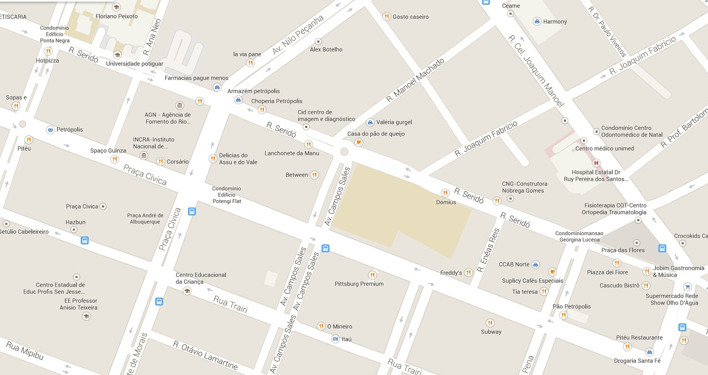
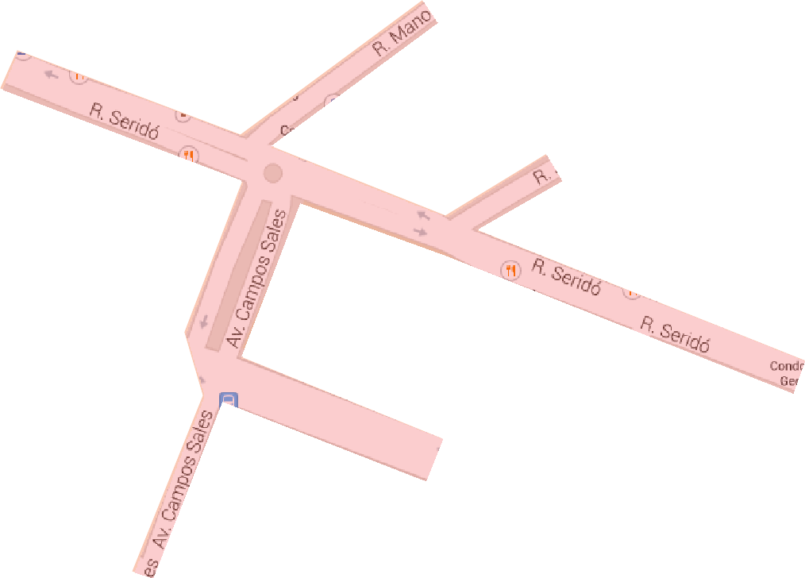
POLO MULTICULTURAL PETRÓPOLIS (ATHENEU/PRAÇA) (16 À 21/02)
PLANO DE MOBILIDADE - CARNAVAL 2023
ITINERÁRIO ÔNIBUS
ÁREA DE ESTACIONAMENTO
ÁREA INTERDITADA
PONTO DE ÔNIBUS PONTO DE TÁXI
RUA POTENGI
AV. PRUDENTE DE MARAIS
ÁREA BLOQUEADA PARA VEÍCULOS
PALCO
PRAÇA PEDRO VELHO
VEÍCULOS DE SERVIÇO
ATHENEU
RUA TRAIRI
TÁXI
TÁXI
RUA POTENGI
AV. PRUDENTE DE MARAIS

